Slide 1




الدكتور في القدرات
تأسيس + أختصار + شرح + أسئلة أصلية
قدرات كمي
في هذا الملف جميع المواضيع هذا الملف بإذن الله يغنيك عن مصادر أخرى كثير
تقديرا للمجهود المبذول هذا الملف غير محلل لغير المشتركين
للتواصل 0547856086
تصميم وإعداد هيثم عصام

Slide 2
★ الدكتور في القدرات ★
لماذا هذا الملف مختلف و بماذا يفيدك ؟
صمّمه لكم أخوكم هيثم عصام — قريب منكم يفهم ما يحتاجه الطالب — يعلم الله اني لا ابخل عليكم و أحاول افادتكم بما عندي
هيثم عصام
0547856086
بسبب تعدد المعاصر وحجمها الكبير — صممت لك أسلوب بسيط وقريب يلامس تفكيرك ويوصّل المعلومة بسرعة ويختصر وينجز معاك جدا
2
1
الحمدلله درجتي 100% من أول محاولة ثق في هذا المجهود
وتوكل على الله
حرصت أثناء إعداد الملف أن يكون قريب جدًا من الطالب، لأني في الأصل مررت في هذه التجربة وأتفهم جيدًا ما يحتاجه الطالب أثناء المذاكرة ، وما هي الطريقة المناسبة التي تساعد على الفهم السريع بدون تعقيد أو ملل .
4
يفيدك جدا في التأسيس او لو أختبارك قريب أو عاوز تراجع
لأن الملف بسيط و مختصر و شامل مش هياخد معاك وقت كتير
3
تم إعداد الشرح بأسلوب بسيط ، مختصر، ومنظم، بحيث يحتوي كل موضوع على: • شرح واضح وسلس • خرائط ذهنية تساعد على تثبيت المعلومات • أفكار وأساليب تسهّل الاستيعاب والفهم
• وبعد كل جزء يوجد عدد بسيط من الأسئلة (لا يزيد عن 3 أسئلة)
للتأكد من فهمك للنقطة بشكل كامل
بمجرد مذاكرتك للملف اضمنلك ان مستواك وشغلك تقريبا ممكن يعدي الــ 75% بإذن الله وتقدر تتدرب بعده او تختبر بثقه
5
من يمتلك الملف له خصم 40% للشرح في الحصة
هدية
جهد حقيقي قُدِّم بصدق لأجلك — ادعُ لي ولوالديّ

Slide 3
⭐ طريقة مذاكرتي للقدرات ⭐
⭐ نصائح من تجربتي القدرات ⭐
① أسمع الشرح كويس واركز فيه
① اصلح علاقتك بــ ربك ولح في الدعاء
② أحل واراجع بعد الشرح
② ثقتك بالله وايمانك بنفسك مش هتحقق حاجه الا وانت واثق من نفسك
③ لو عندي حاجات مش فاهمه بعيد الشرح مره تاني
③ بطل تكون سلبي وتسمع حاجات سلبيه تحبطك اقفل ودنك وخليك ايجابي
④ في أسئلة بحددها واضيفها في دفتر الأخطاء
④ فكر في مستقبلك فكر في اهلك يستحقوا يفرحوا ويكونوا فخورين بيك
⑤ براجع دايما دفتر الأخطاء
⑤ مهما كانت نفسيتك مضيعش اليوم الا وأنت عامل حاجه وواخد ولو خطوه
⑥ حط تايمر وانت بتحل علشان تتعود على الضغظ لأن كل سؤال في دقيقه
⑥ بركز على نقاط ضعفي
⑦ ابعد عن المشتتات وخلي كل الرفاهيات بعد المذاكرة انت دلوقتي محدود
بـ وقت الرفاهية مش هتخلص وموجوده ف أي وقت راجع وكرر كتير ضروري
⑦ بحل وبكرر كتير لحد ما قللت اخطائي جدا
بالتوفيق أنت قادر 🎯

Slide 4
🎯 خطة مذاكرة | الدكتور في القدرات
✨ الكمي كامل - ٣١ موضوع - ٣ أبواب - مُنجز في 6 أيام فقط ✨
الموضوع 23
الموضوع 21
يوم
الموضوع 3
الموضوع 1
يوم
٥
١
الموضوع 25
الموضوع 5
الموضوع 24
الموضوع 22
الموضوع 4
الموضوع 2
الموضوع 26
يوم
الموضوع 8
الموضوع 6
يوم
الموضوع 28
الموضوع 30
٦
٢
الموضوع 10
الموضوع 29
الموضوع 31
الموضوع 27
الموضوع 9
الموضوع 7
الموضوع 13
الموضوع 11
يوم
٧
٣
الموضوع 15
الموضوع 14
الموضوع 12
يوم
٨
الموضوع 18
الموضوع 16
٤
هيثم عصام
0547856086
الموضوع 20
الموضوع 19
الموضوع 17
الباب الثالث: الهندسة
الباب الثاني: النسب والمتوسطات
الباب الأول: أساسيات القدرات
🚀 6 أيام فقط وتكون مسيطر على الكمي كامل بعده تقدر تتدرب أو تختبر بـ ثقة — ابدأ اليوم وما تأجل 💪

Slide 5
⭐ أكتب ملاحظاتك علشان تراجع عليها دي أهم حاجة ⭐
⭐ تابع تقدمك ⭐
📝 الملاحظات
الموضوع 3
الموضوع 2
الموضوع 1
الموضوع 6
الموضوع 5
الموضوع 4
الموضوع 9
الموضوع 8
الموضوع 7
الموضوع 12
الموضوع 11
الموضوع 10
الموضوع 15
الموضوع 14
الموضوع 13
الموضوع 18
الموضوع 17
الموضوع 16
الموضوع 21
الموضوع 20
الموضوع 19
الموضوع 24
الموضوع 23
الموضوع 22
الموضوع 27
الموضوع 26
الموضوع 25
الموضوع 30
الموضوع 29
الموضوع 28
الموضوع 31
✏️
🎯 تقدر تعملها يـــ بطل بالتوفيق لا تتكاسل 🎯

Slide 6
الباب الأول
أساسيات القدرات
العمليات – التسلسلات – الأعداد العشرية – الكسور – الجذور – الأسس – السرعة
• ترتيب العمليات الحسابية والأعداد المكررة
• جمع الأعداد المتتالية وبالعامل المشترك
• جمع الزوجية والفردية | الضرب والقسمة
• عدد المباريات والمصافحات والهدايا والأشكال
• الأعداد المحصورة | الدوريات | الكسور | الجذور | الأسس | السرعة

Slide 7
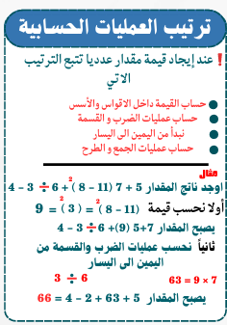
ترتيب العمليات الحسابية
الموضوع ١
📌 الشرح والقواعد
عند حساب أي مقدار رياضي نتبع هذا الترتيب الثابت:
① الأقواس أولاً: احسب ما بداخلها قبل أي شيء
② الأسس والجذور: بعد الأقواس احسب قيمة الأسس والجذور
③ الضرب والقسمة: من اليسار إلى اليمين بالترتيب
④ الجمع والطرح: آخر خطوة، من اليسار إلى اليمين
⚡ قانون
أقواس ← أسس ← ضرب/قسمة ← جمع/طرح

Slide 8
السؤال رقم 1
ما ناتج المقدار: ٥ + ٧ (٨ − ٢²) ÷ 2 + 3²
ب ٣٥
✅ أ 28
د 25
ج 30
✏️ خطوات الحل
الخطوة ١ — نبدأ بالأقواس: داخل القوس يوجد
أولاً نحسب الأس : ٢²= ٢× ٢ = ٤
(٨ − 4)
ثم نطرح: ٨ − ٤ = ٤ ← إذاً القوس = ٤
الخطوة ٢ — الضرب والقسمة من اليمين: ٧ × ٤ = ٢٨ ثم ٢٨ ÷ 2 = 14
الخطوة ٣ — الجمع: ٥ + 14 + 9 = 28 ← بتجربة الخيارات: أ 28 هو الصحيح ✓

Slide 9
السؤال رقم 2
أيٌّ من التعبيرات التالية تساوي ٦؟
ب١ + ٢ × ١ + ٢
أ٢ × ١ + ٢ × ١
د٦ ÷ ١ × ٢ − ٢
✅ ج٢ + 3 × ٢− ٢
✏️ خطوات الحل
نحسب كل خيار بتطبيق ترتيب العمليات:
أ 2 × 1 = 2 + 2 × 1 = 2 اذن 2 + 2 = 4← ليس ٦ ×
ب 2 × 1 = 2 + 1 +2 = 5 ← ليس ٦ ×
ج 3 × 2 = 6 +2 = 8 – 2 = 6 ← اذن ٦ ✓
د 1 × 2 = 2 6 ÷ 2 = 3 - 2 = 1 ← ليس ٦ ×

Slide 10
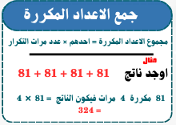
جمع الأعداد المكررة
الموضوع ٢
📌 الشرح والقواعد
إذا تكرر عدد معين عدة مرات فالمجموع = العدد × عدد مرات التكرار
مثال: ٨١ + ٨١ + ٨١ + ٨١ = ٨١ × ٤ = ٣٢٤
هذا يتيح لك حل أسئلة تبدو معقدة بسرعة كبيرة
⚡ قانون
المجموع = العدد × عدد التكرار

Slide 11
السؤال رقم 3
ما ناتج جمع العدد ٦٤ مع نفسه ٦٤ مرة؟
ب ١٦
أ ٦٤
د ٨١
✅ ج ٦٤²
✏️ خطوات الحل
نلاحظ أن العدد ٦٤ يتكرر ٦٤ مرة كاملة
نستخدم القانون: المجموع = العدد × عدد التكرار
إذاً: المجموع = ٦٤ × ٦٤ = ٦٤²
لا حاجة للجمع اليدوي — مجرد كتابته كـ أوس يكفي ✓
الإجابة الصحيحة: ج ٦٤²

Slide 12
السؤال رقم 4
ما ناتج جمع ٣ مع نفسها ٢٠ مرة؟
4
ب ١٢
✅ أ ١٥
د ٢٠
ج ٢٤
✏️ خطوات الحل
الكسر ٣/٤ يتكرر ٢٠ مرة، فنضرب مباشرة:
المجموع = 3 × ٢٠
4
نحسب: ٣ × ٢٠ = ٦٠ ، ثم نقسم: ٦٠ ÷ ٤ = ١٥
الإجابة الصحيحة: أ ١٥ ✓

Slide 13
الموضوع ٣
جمع الأعداد كل اثنين مع اثنين
📌 الشرح والقواعد
طريقة ذكية لجمع أعداد كبيرة: نجمع كل عددين مجموعهما ثابت
مثال: ٦٥+٣٥+٩٤+٦+١٣٢+٦٨ → نجمع: (٦٥+٣٥)=١٠٠ ( ٩٤+٦ )=١٠٠ ( ١٣٢+٦٨ )=200)
المجموع = ١٠٠+١٠٠+٢٠٠ = ٤٠٠ بدون حساب طويل!
ابحث دائماً عن الأزواج التي تعطي أعداداً مريحة (١٠٠، ١٠٠٠،...)
⚡ قانون 2 جمع الأعداد المتتالية مثال ( 1 + 2+ 3 + .. + 7 )
⚡ قانون 1
العدد الأخير × العدد الـ بعده الحل 7 × 8 = 28
ابحث عن أزواج مجموعها ثابت و مريح
2
2

Slide 14
السؤال رقم 5
ما ناتج: ٩٩ + ٨٨ + ٧٧ + ٦٦ + ٥٥ + ٤٤ ؟
✅ ب ٤٢٩
أ ٤٣٠
د ٤١٩
ج ٤٢٠
✏️ خطوات الحل
نبحث عن أزواج ذكية بدلاً من الجمع المباشر:
الزوج الأول: ٩٩ + ٤٤ = ١٤٣
الزوج الثاني: ٨٨ + ٥٥ = ١٤٣
الزوج الثالث: ٧٧ + ٦٦ = ١٤٣
الآن نجمع النتائج: ١٤٣ × ٣ = ٤٢٩ ✓ الإجابة ب ٤٢٩

Slide 15

السؤال رقم 6
ما ناتج: ١+٢+٣+...+٩+١٠ - (١+٢+٣+...+٩) ؟
✅ ب ١٠
أ ١١
د ٩
ج ٠
✏️ خطوات الحل
نحسب المتسلسلة من خلال القانون
الأولى من ١ إلى ١٠
مجموع = ١٠ × ١١ ÷ ٢ = ٥٥
نحسب المتسلسلة الثانية من ١ إلى ٩
مجموع = ٩ × ١٠ ÷ ٢ = ٤٥
الناتج النهائي = ٥٥ − ٤٥ = ١٠ الإجابة: ب ✓ ١٠

Slide 16
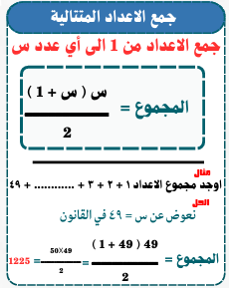
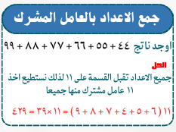
جمع الأعداد المتتالية وبالعامل المشترك
الموضوع ٤
📌 الشرح والقواعد
جمع الأعداد من ١ إلى س: المجموع = س(س+١) ÷ ٢
جمع بالعامل المشترك: إذا كانت الأعداد تقبل القسمة على عامل مشترك → أخرجه
مثال: ٤٤+٥٥+٦٦+٧٧+٨٨+٩٩ → العامل المشترك ١١ → ١١×(٤+٥+٦+٧+٨+٩)=429
⚡ قانون
⚡ قانون
نشوف عامل مشترك لو وجد و نستخدمة

Slide 17
السؤال رقم 7
ما مجموع الأعداد من ١ إلى ٥٠ ؟
ب ١١٥٠
أ ١٢٢٥
✅ د ١٢٧٥
ج ١٣٠٠
✏️ خطوات الحل
نطبق قانون جمع الأعداد المتتالية من ١ إلى س :
جمع الأعداد من ١ إلى س: المجموع = س(س+١) ÷ ٢
نضع س = ٥٠ : ٥٠ × (٥٠+١) ÷ ٢
نحسب: ٥٠ × ٥١ = ٢٥٥٠ ، ثم ٢٥٥٠ ÷ ٢ = ١٢٧٥
الإجابة الصحيحة: د ١٢٧٥ ✓

Slide 18
السؤال رقم 8
ما ناتج: ١٠ + ٢٠ + ٣٠ + ... + ٩٠ ؟
ب ٤٠٠
✅ أ ٤٥٠
د ٥٠٠
ج ٥٥٠
✏️ خطوات الحل
نلاحظ أن كل الأعداد تقبل القسمة على ١٠ — نستخرج العامل المشترك:
10 × (١ + ٢ + ٣ + ... + ٩)
نحسب مجموع ١ إلى ٩ —٩ × ١٠ ÷ ٢ = ٤٥
الناتج النهائي = ١٠ × ٤٥ = ٤٥٠ ✓ الإجابة: أ ٤٥٠

Slide 19
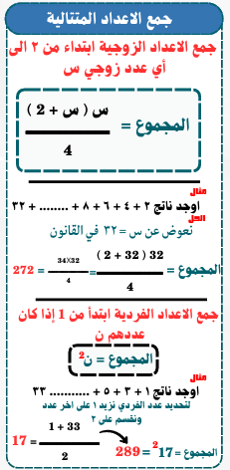
جمع الأعداد الزوجية والفردية
الموضوع ٥
📌 الشرح والقواعد
جمع الأعداد الزوجية ابتداء من ٢ إلى أي عدد زوجي س : المجموع = س × (س+2) ÷ 4
جمع الأعداد الفردية ابتداء من ١ إلى أي عدد فردي س : المجموع = نزيد 1 على اخر عدد ثم نقسم ÷ 2 ثم نربع
ملحوظة !! س هو اخر عدد في المثال
مثال: ١+٣+٥+٧+٩
2
الحـــــل
9 + 1 = 5 بعدين اربع الــ 5 = 25
2
⚡ قانون
⚡ قانون
جمع الأعداد الفردية
جمع الأعداد الزوجية
س + 1
س ( س + 2 )
ثم نربع الناتج
2
4

Slide 20
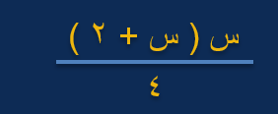
السؤال رقم 9
ما مجموع الأعداد الزوجية من ٢ إلى ٢٠ ؟
ب ١٠٠
✅ أ ١١٠
د ١٢٠
ج ٩٠
✏️ خطوات الحل
نحدد قيمة س أولاً: آخر عدد زوجي = ٢٠ → س
نطبق القانون: المجموع = س ( س+2) ÷ 4
عوض
20 (20 + 22) = 20× 22 ÷ 4 = ١١٠
الإجابة الصحيحة: أ ١١٠ ✓

Slide 21

السؤال رقم 10
ما مجموع أول ٨ أعداد فردية ابتداءً من ١ ؟
ب ٥٦
✅ أ ٦٤
د ٧٢
ج ٨١
✏️ خطوات الحل
أول 8 اعداد هم ( 1 + 3 + 5 + 7 +9 + 11 + 13 + 15)
نحدد قيمة س أولاً: آخر عدد فردي = 15 → س
المجموع = س + 1 ÷ 2 ثم نربع
عوض
2
15 + 1 = 16÷ 2 = 8 ثم نربع 8 = 64
✓ الإجابة: أ ٦٤

Slide 22
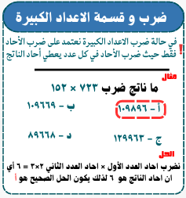
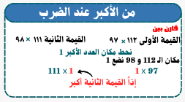
الضرب وقسمة الأعداد الكبيرة
الموضوع ٦
📌 الشرح والقواعد
لتحديد آحاد ناتج الضرب: نضرب آحاد الأعداد فقط
مثال: ٧٢٣ × ١٥٢ → آحاد الناتج = آحاد (٣ × ٢) = الاحاد ٦
لتحديد خانة العشرات: نضرب أول رقمين من العدد الأول × أول رقمين من الثاني
من الأكبر عند الضرب : الزيادة في كل قيمة تحدد القيمة الأكبر (قارن المعدلات)
⚡ قانون
عشرات الضرب = ثاني رقم من العدد الأول× ثاني رقم من العدد الثاني
آحاد الضرب = اول رقم من العدد الأول× اول رقم من العدد الثاني

Slide 23
السؤال رقم 11
ما آحاد ناتج: ٤٥٣٢ × ٣٧٥٧٦٥ ؟
✅ ب صفر
أ ١
د ٢
ج ٣
✏️ خطوات الحل
لإيجاد رقم الآحاد نهتم فقط بآحاد كل عدد:
آحاد ٤٥٣٢ = ٢ ، آحاد ٣٧٥٧٦٥ = ٥
نضرب الآحاد فقط: ٢ × ٥ = ١٠
رقم الآحاد في ١٠ = صفر
الإجابة الصحيحة: ب صفر ✓

Slide 24
السؤال رقم 12
قارن: القيمة الأولى ١١٢ × ٩٧ VS القيمة الثانية ١١١ × ٩٨
ب الأولى أكبر
✅ أ الثانية أكبر
د متساويتان
ج لا يمكن المقارنة
✏️ خطوات الحل
نحط مكان العدد الأكبر 1
الأول ١١2 × ٩٧ نحط 1 مكان العدد الأكبر 112 يصبح 1 × 97 = 97
الثاني ١١1 × ٩8 نحط 1 مكان العدد الأكبر 111 يصبح 1 × 98 = 98
الثانية أكبر لأن 97> 98 ✓ الإجابة: أ الثانية أكبر

Slide 25
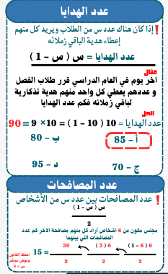
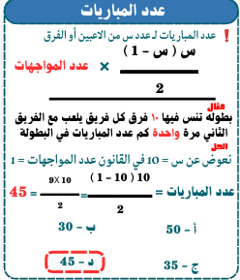
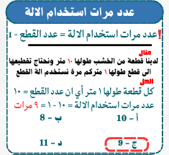
الموضوع ٧
عدد المباريات – المصافحات – الهدايا – أستخدام الألة – المشابك
📌 الشرح والقواعد
عدد المباريات بين س فريق أو شخص : س × (س−١) ÷ ٢ ولو في اكثر من مواجهه نضرب في عدد المواجهات
عدد المصافحات بين س شخص : نفس القانون → س(س−١) ÷ ٢
عدد الهدايا : س × (س−١)
أستخدام الألة : عدد القطع - 1
المشابك : عدد القطع + 1
⚡ قانون
⚡ قانون
المباريات / عدد المصافحات :
عدد الهدايا :
س ( س - 1 )
س ( س - 1 )
2

Slide 26
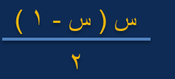
السؤال رقم 13
دوري فيه ١٠ فرق. كم مباراة تُلعب إذا لعب كل فريق مع الآخر مرة واحدة فقط؟
ب ٤٠
✅ أ ٤٥
د ٥٠
ج ٥٥
✏️ خطوات الحل
نطبق قانون عدد المباريات مع 10 فرق اذن س = ١٠
عدد المباريات = س × (س−١) ÷ ٢
عوض
10 × (١٠−١) ÷ ٢ = ١٠ × ٩ ÷ ٢
= ٩٠ ÷ ٢ = ٤٥ مباراة
الإجابة الصحيحة: أ ٤٥ ✓

Slide 27
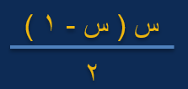
السؤال رقم 14
في حفل حضره ٨ أشخاص وصافح كل منهم الآخرين كم مصافحة حدثت ؟
ب ٢٤
✅ أ ٢٨
د ٣٢
ج ٥٦
✏️ خطوات الحل
نطبق نفس قانون المباريات لأن المصافحة تحسب مرة واحدة :
عدد المصافحات = س × (س−١) ÷ ٢
عوض
٨ × ٧ ÷ ٢ = ٥٦ ÷ ٢
=٢٨ مصافحة
✓ الإجابة أ ٢٨

Slide 28
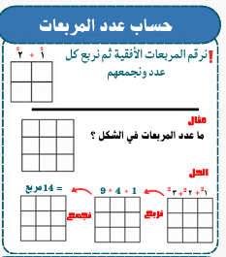
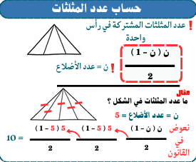
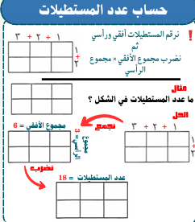
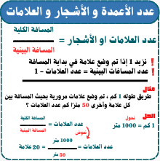
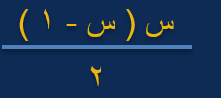
الموضوع ٨
عدد الأعمدة والأشجار والمربعات والمستطيلات والمثلثات
📌 الشرح والقواعد
عدد العلامات أو الأشجارعلى طريق: المسافة الكلية ÷ المسافة البينية + ١
عدد المسافات البينية = عدد العلامات − ١
2
2
2
+
1
عدد المربعات في شكل : نرقم المربعات الأفقية ثم نربع كل عدد ونجمعهم
2
+
1
×
عدد المستطيلات في شكل: مجموع الأفقي × مجموع الراسي
1
+
2
عدد المثلثات في رأس واحد: س × (س−١) ÷ ٢ حيث س = عدد الأضلاع في المثلث
س = 5
⚡ قانون
⚡ قانون
عدد المثلثات في رأس واحد =
عدد العلامات أو الأشجار= المسافة الكلية
المسافة البينية
+ 1

Slide 29
السؤال رقم 15
طريق طوله ١٠٠٠ متر. وُضعت علامة كل ٥٠ متراً ابتداءً من البداية. كم علامة؟
ب ١٩
أ ٢٠
✅ د ٢١
ج ٢٢
✏️ خطوات الحل
●
●
●
●
●
●
نحسب عدد المسافات البينية أولاً: ١٠٠٠ ÷ ٥٠ = ٢٠ مسافة
لأننا وضعنا علامة في البداية نضيف ١:
← ١٠٠٠ م →
كل ٥٠م
عدد العلامات = ٢٠ + ١ = ٢١ علامة
تصور: ● ● ● ... ● مع ٢٠ فراغاً بينها = ٢١ علامة ✓ الإجابة د

Slide 30
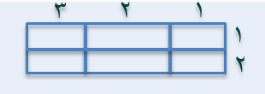
السؤال رقم 16
كم مستطيلاً في شكل مقسم إلى ٣ أعمدة و٢ صفوف؟
ب ٦
✅ أ 18
د ١٢
ج ١٠
✏️ خطوات الحل
نطبق قانون المستطيلات: مجموع أفقي × مجموع رأسي
مجموع أفقي (٣ أعمدة): ١ + ٢ + ٣ = ٦
مجموع رأسي (٢ صفوف): ١ + ٢ = ٣
عدد المستطيلات الكلي = ٦ × ٣ = ١٨ ✓ الإجابة: أ 18

Slide 31
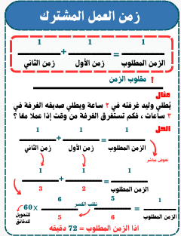
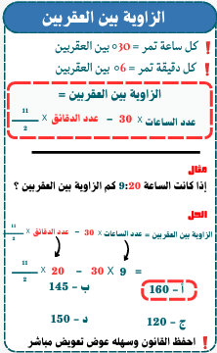
زمن العمل المشترك والزاوية بين عقربين
الموضوع ٩
📌 الشرح والقواعد
إذا كان شخص يُنجز عملاً في زمن معين وآخر في زمن ثاني :
1
1
1
=
+
زمن إنجازهما معاً =
زمن الثاني
زمن الأول
الزمن المطلوب
لاحظ ان القانون مقلوب الكسر علشان في النهايه هنعدله
إذا تحرك عقرب الساعات كل ساعة تمر = ٣٠° بين العقربين
إذا تحرك عقرب الدقائق كل دقيقه تمر = 6° بين العقربين
11
قانون الزاوية بين عقربين = عدد الساعات × ٣٠ - عدد الدقائق ×
2
⚡ قانون
زمن مشترك =
1
1
قانون الزاوية بين عقربين =
1
11
+
=
عدد الساعات × ٣٠ - عدد الدقائق ×
زمن الثاني
زمن الأول
الزمن المطلوب
2

Slide 32

السؤال رقم 17
أحمد يطلي غرفة في ٣ ساعات وسعد في ٦ ساعات. كم ساعة يستغرقان معاً؟
✅ ب ٢ ساعة
أ ١.٥ ساعة
د ٤ ساعة
ج ٢.٥ ساعة
✏️ خطوات الحل
نطبق قانون العمل المشترك:
عوض
1
1
1
=
+
زمن المشترك =
6
3
الزمن المطلوب
1
تلت + سدس = نص =
زي ما قولنا بعدين نعدل الكسر فـــ = 2 اذن الاجابه ✓ ب 2
2
ملحوظة!! في جمع الكسور نوحد المقامات

Slide 33

السؤال رقم 18
إذا كانت الساعة 20: 9 كم الزاوية بين العقربين
ب ١٥٠°
✅ أ 160°
د 120°
ج ١٤٥°
✏️ خطوات الحل
نطبق قانون الزاوية بين العقربين :
عوض
11
9 × 30 – 20 ×
2
270 – 110 = 160 اذن الإجابة الصحيحة أ ✓ 160

Slide 34
الأعداد المحصورة والمتتالية
الموضوع ١٠
📌 الشرح والقواعد
عدد الأعداد الصحيحة بين س و ص (غير شامل الطرفين) = ص − س − ١
عدد الأعداد من س إلى ص (شامل الطرفين) = ص − س + ١
الأعداد الزوجية = ( آخر عدد زوجي − أول عدد زوجي ÷ ٢ ) + 1
الأعداد الفردية = ( آخر عدد فردي − أول عدد فردي ÷ ٢ ) + 1
⚡ قانون
الأعداد الزوجية أو الفردية =
( آخر عدد − أول عدد )
+ 1
2

Slide 35
السؤال رقم 19
كم عدداً صحيحاً محصوراً بين ٥ و٤٧ ؟
ب ٤٢
✅ أ ٤١
د ٤٣
ج ٤٤
✏️ خطوات الحل
كلمة "بين" تعني لا نشمل الطرفين ٥ و٤٧
نطبق القانون: عدد الأعداد = ص – س - 1
عوض
47 – 5 – 1 = 41 اذن الإجابة الصحيحه أ ✓ 41

Slide 36

السؤال رقم 20
كم عدداً زوجياً من ١٢ إلى ٦٠ ؟
ب 24
✅ أ ٢٥
د 26
ج 23
✏️ خطوات الحل
أول زوجي = ١٢ ، آخر زوجي = ٦٠
نطبق قانون عدد الأعداد الزوجية:
عوض
( 60 – 12 ÷ 2 ) + 1 = 25 اذن الاجابه الصحيحة أ ✓ 25

Slide 37
الدوريات والأنماط
الموضوع ١١
📌 الشرح والقواعد
كل ما يتكرر له دورة. الطريقة دائماً:
① حدد طول الدورة ② اقسم الرقم على طول الدورة
③ الباقي = موقع العنصر | باقٍ صفر = آخر عنصر في الدورة
أيام الأسبوع = ٧ | ساعات اليوم = ٢٤ | السنة الهجرية = ٣٥٤ يوماً
⚡ قانون
العدد ÷ طول الدورة ← خذ الباقي

Slide 38
السؤال رقم 21
اليوم الأربعاء. بعد ٩٥ يوماً يكون يوم...
ب الجمعة
أ السبت
✅ د الأحد
ج الاثنين
✏️ خطوات الحل
طول دورة الأسبوع = ٧ أيام
نقسم: ٩٥ ÷ ٧ = ١٣ والباقي ٤
نعد ٤ أيام من الأربعاء:
(أربعاء) (خميس(١) جمعة(٢) سبت(٣) أحد(٤
الإجابة الصحيحة: د الأحد ✓

Slide 39
السؤال رقم 22
تتكرر: ٣، ٧، ١، ٥ بنفس الترتيب. ما العدد في الموضع ٩٩ ؟
ب ٣
أ ٧
✅ د ١
ج ٥
✏️ خطوات الحل
الدورة: ٣ ، ٧ ، ١ ، ٥ ← طول الدورة = ٤
نقسم: ٩٩ ÷ ٤ = ٢٤ والباقي ٣
الباقي ٣ يعني العنصر الثالث في الدورة
الأول=٣ ، الثاني=٧ ، الثالث=١
الإجابة الصحيحة: د 1 ✓

Slide 40
الموضوع ١٢
الترتيب في الفصل وتساوي الأجور وذكاة المال
📌 الشرح والقواعد
عدد الطلاب في الفصل = ترتيبه من الأمام + ترتيبه من الخلف− ١
عدد من أمامه = ترتيبه من الأمام− ١
عدد من خلفه = ترتيبه من الخلف− ١
تساوي الأجور= فرق المبالغ ÷ فرق الزيادات
ذكاة المال = المبلغ الكلي ÷ 40

Slide 41
السؤال رقم 23
ترتيب نورة ١٥ من الأمام و٢٢ من الخلف. كم عدد الطالبات؟
✅ ب ٣٦
أ ٣٧
د ٣٨
ج 39
✏️ خطوات الحل
نطبق القانون: عدد الطالبات = الترتيب من الأمام + الترتيب من الخلف − ١
= ١٥ + ٢٢ − ١ = ٣٦ طالبة
لماذا نطرح ١؟ لأن نورة تُحسب مرتين (مرة من الأمام ومرة من الخلف)
الإجابة الصحيحة: ب٣٦ ✓

Slide 42
السؤال رقم 24
سعد لديه ٣٠٠ ريال يدخر ٨ يومياً علي لديه ٨٠ ريالاً يدخر ١٥ يومياً. بعد كم يوم يتساوى مبلغاهما؟
ب 31
✅ أ ٣٢
د 33
ج ٣٤
✏️ خطوات الحل
فرق المبالغ الحالي: ٣٠٠ − ٨٠ = ٢٢٠ ريال (سعد أكثر)
فرق الادخار اليومي: ١٥ − ٨ = ٧ ريال (علي يدخر أكثر يومياً)
زمن التساوي = فرق المبالغ ÷ فرق الادخار او الزيادات
= ٢٢٠ ÷ ٧ ≈ ٣١.٤ يوم
بعد ٣٢ يوماً يتجاوز علي سعد ✓ الإجابة: أ ٣٢

Slide 43
الأعداد الأولية وشروط القسمة
الموضوع ١٣
📌 الشرح والقواعد
العدد الأولي: لا يقبل القسمة إلا على ١ ونفسه | ٢ هو الوحيد الزوجي الأولي
القسمة على ٢: لازم آخر رقم في العدد يكون زوجي (36) | القسمة على ٣: إذا كان مجموع الأرقام يقبل القسمة ÷٣
القسمة على ٤: آخر رقمان يقبلان ÷٤ | القسمة على ٥ : آخر رقم ٠ أو ٥
القسمة على ٦: يقبل ÷٢ و÷٣ معاً | القسمة على 7 : إذا كان العدد بدون آحاده − ضعف الآحاد = عدد يقبل القسمة على ٧.
القسمة على 8: إذا كان العدد المكوَّن من آحاد وعشرات ومئات العدد يقبل القسمة ÷8 | القسمة على ٩ : إذا كان مجموع الأرقام يقبل القسمة ÷ 9
القسمة على 11: إذا كان مجموع أرقامه في الخانات الزوجية - مجموع أرقامه في الخانات الفردية = صفرًا أو مضاعفات ١١

Slide 44
السؤال رقم 25
أيٌّ من التالية عدد أولي؟
ب 51
أ 49
✅ د 43
ج 57
✏️ خطوات الحل
نختبر كل خيار بالقسمة على ٢ و٣ و٥ و٧:
٥١: مجموع أرقامه ٥+١=٦ يقبل ÷٣ ← ليس أولياً
٤٩: يساوي ٧×٧ ← ليس أولياً
٤٣: لا يقبل ÷٢ ولا ÷٣ ولا ÷٥ ولا ÷٧ ← أولي ✓
٥٧: مجموع أرقامه ١٢ يقبل ÷٣ ← الإجابة: د ٤٣

Slide 45
السؤال رقم 26
عدد (٣، ك، ٢، ٦) يقبل القسمة على ٩. ما قيمة ك؟
✅ ب ٧
أ 8
د 6
ج 5
✏️ خطوات الحل
شرط القسمة على ٩: مجموع الأرقام يقبل ÷٩
نجمع الأرقام المعروفة: ٣ + ك + ٢ + ٦ = ١١ + ك
نريد ١١ + ك أن يكون مضاعفاً لـ ٩:
إذا ك = ٧ : ١١ + ٧ = ١٨ ← يقبل ÷٩ ✓
الإجابة الصحيحة: ب ك = ٧

Slide 46
المربع الكامل والتحليل
الموضوع 14
📌 الشرح والقواعد
( أ+ب)² = أ² + ٢أب + ب² ← المربع الكامل للمجموع
( أ-ب)² = أ² - ٢أب + ب² ← المربع الكامل للفرق
أ² - ب² = ( أ + ب) ( أ - ب) ← الفرق بين مربيعن
تطبيق سريع: ٩٩² = ( 100 – 1 )² = ١٠٠٠٠ − ٢٠٠ + ١ = ٩٨٠١

Slide 47
السؤال رقم 27
ما ناتج: ١٠١² ؟
✅ ب ١٠٢٠١
أ ١٠١٠١
د ١٠٠٠١
ج ١٠٣٠١
✏️ خطوات الحـــل — اقرأ بتمعن
بدلاً من الضرب الطويل نستخدم قانون المربع الكامل:
101 ² = ( 100 + 1 )² = 100 ² + ٢ × ١00 × 1 + 1 ² =
= ١٠٠٠٠ + ٢٠٠ + ١
= ١٠٢٠١ ✓ الإجابة: ب ١٠٢٠١

Slide 48
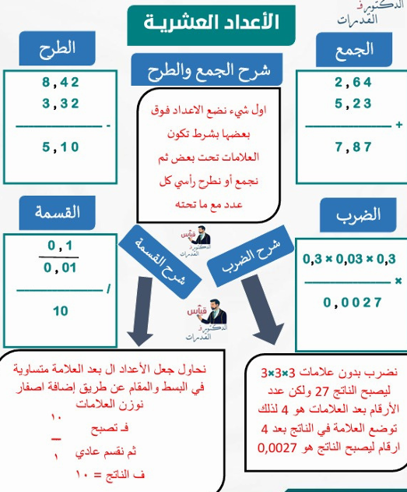
الأعداد العشرية
الموضوع 15
📌 الشرح والقواعد
الأعداد العشرية: تحتوي فاصلة تفصل الجزء الصحيح عن العشري (مثل: ٣.٧٥)
الجمع و الطرح: رتّب الفواصل فوق بعض ثم احسب عادياً كأن لا يوجد علامات
الضرب: اضرب بدون فاصلة ثم ضع الفاصلة بعد عدد المنازل العشرية الإجمالي
القسمة: حوّل المقسوم عليه لعدد صحيح بضرب كلا الطرفين في ١٠ أو ١٠٠
تحويل مهم: ١/٢=٠.٥ | ١/٤=٠.٢٥ | ١/٥=٠.٢ | ١/٨=٠.١٢٥ | ٣/٤=٠.٧٥

Slide 49
السؤال رقم 28
ما ناتج: ٣.٧٥ × ٠.٤ ؟
ب ١.٠
✅ أ ١.٥
د 1.3
ج ١.٢٠
✏️ خطوات الحـــل — اقرأ بتمعن
الخطوة ١ — نضرب العددين بدون الفاصلة: ٣٧٥ × ٤ = ١٥٠٠
الخطوة ٢ — نحسب عدد المنازل العشرية: ٣.٧٥ (منزلتان بعد العلامه ) + ٠.٤ (منزلة واحدة) = المجموع الكلي = ٣
الخطوة ٣ — نضع الفاصلة بعد ٣ منازل من اليمين: ١٥٠٠ → ١.٥٠٠ = ١.٥
الإجابة الصحيحة: أ ١.٥ ✓

Slide 50
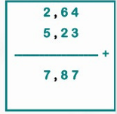
السؤال رقم 29
ما ناتج: 2.64 + 5.23؟
ب 7.50
✅ أ 7.87
د 7.80
ج 7.75
✏️ خطوات الحـــل — اقرأ بتمعن
الخطوة ١ — نضع الأرقام فوق بعض ونجمع
الخطوة 2 — نجمع كل عدد مع الــ تحته وننزل العلامه في مكانها عادي
: ✓ الإجابة: أ 7.87

Slide 51
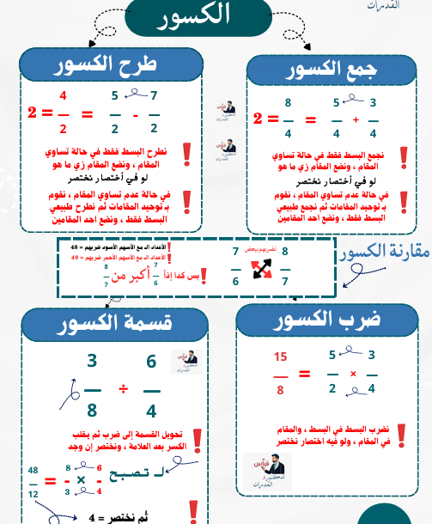
الكسور وعملياتها
الموضوع ١6
📌 الشرح والقواعد
الضرب: أ/ب × ج/د = (أ×ج)÷(ب×د) (يمكن الاختصار قبل الضرب)
القسمة: أ/ب ÷ ج/د = أ/ب × د/ج (اقلب الثاني ثم اضرب)
الجمع أو الطرح: وحّد المقامات أولاً
المقارنة بالمقص: أ/ب vs ج/د → قارن أ×د) و( ج×ب

Slide 52
السؤال رقم 30
ما ناتج: ٣/٤ ÷ ٩/١٦ ؟
ب ٤/2
✅ أ 3/4
د ٣/٢
ج 2
✏️ خطوات الحل
قسمة الكسور: اقلب الكسر الثاني ثم اضرب
٣/٤ ÷ ٩/١٦ = ٣/٤ × ١٦/٩
نختصر قبل الضرب: ٣ و٩ مشترك (÷٣) ، ٤ و١٦ مشترك (÷٤)
الإجابة الصحيحة : أ 3/4
= ١/١ × ٤/٣ = ٤/٣

Slide 53
السؤال رقم 31
مقصف ربحه ٤٨٠٠ ريال. ربعه للمصاريف وثلث الباقي للإيجار. ما صافي الربح؟
✅ ب ٢٤٠٠
أ ٢١٠٠
د 2200
ج 2300
✏️ خطوات الحل
الخطوة ١ — المصاريف: ٤٨٠٠ × ١/٤ = ١٢٠٠ ريال
الخطوة ٢ — الباقي بعد المصاريف: ٤٨٠٠ − ١٢٠٠ = ٣٦٠٠ ريال
الخطوة ٣ — الإيجار: ٣٦٠٠ × ١/٣ = ١٢٠٠ ريال
الخطوة ٤ — صافي الربح: ٣٦٠٠ − ١٢٠٠ = ٢٤٠٠ ريال ✓ ب

Slide 54
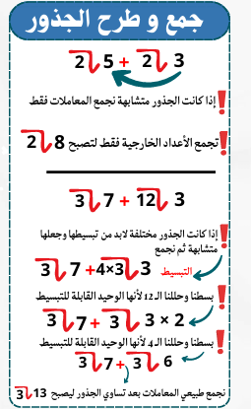
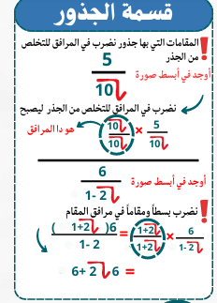
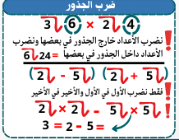
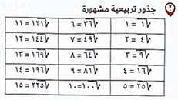
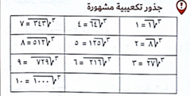
الجذور التربيعية
الموضوع 17
📌 الشرح والقواعد
√(أ×ب) = √أ × √ب | √(أ÷ب) = √أ ÷ √ب
(√أ)² = أ | لأن التربيع يروح مع االجذر
تبسيط الجذر: √٧٢ = √(٣٦×٢) = ٦√٢ سته واثنين تحت الجذر
⚡ قانون

Slide 55
السؤال رقم 32
ما قيمة √٢٠٠ ؟
✅ ب ١٠√٢
أ ٢√١٠٠
د ٥√٨
ج ١٤
✏️ خطوات الحل
نكتب ٢٠٠ كضرب عدد مربع × عدد آخر:
٢٠٠ = ١٠٠ × ٢
نطبق: √٢٠٠ = √(١٠٠ × ٢) = √١٠٠ × √٢
√١٠٠ = ١٠ ← إذاً √٢٠٠ = ١٠√٢
الإجابة الصحيحة: ب ١٠√٢✓

Slide 56
السؤال رقم 33
إذا كان √(٢س+١) = ٥ ، فما قيمة س ؟
ب ١١
✅ أ ١٢
د ١٣
ج ١٠
✏️ خطوات الحل
لإزالة الجذر نربّع طرفي المعادلة:
(√(٢س+١))² = ٥²
التربيع للقيمة الأول يطير الجذر ف يفضل 2س+5 وتربيع القيمة الثانية =25
2س +١ = ٢٥
الإجابة الصحيحة: أ١٢ ✓
نحل للـ س: ٢س = ٢٥ − ١ = ٢٤ ← س = ١٢

Slide 57
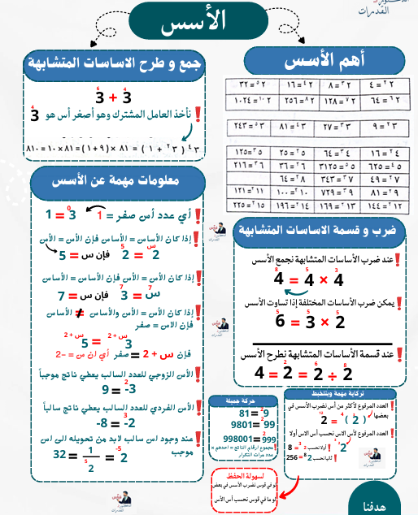
الأسس وقوانينها
الموضوع 18
📌 الشرح والقواعد
ضرب (نفس الأساس): أ^م × أ^ن = أ^(م+ن) ← اجمع الأسس
قسمة (نفس الأساس): أ^م ÷ أ^ن = أ^(م−ن) ← اطرح الأسس
أس الأس: ( أ ) = أ
(م×ن)
ن
م
1
-م
صفر
أ = ١ | أ = ١ | أ = √أ (جذر أ)
2
م

Slide 58
السؤال رقم 34
بسّط: ٥× 5 ÷ 5
4
3
7
✅ ب 5
أ 5
6
7
د 5
ج 5
4
5
✏️ خطوات الحل
نطبق قانون الضرب أولاً (نفس الأساس ٥):
(7+3)
5 × 5 = 5 = 5
10
3
7
ثم نطبق قانون القسمة:
(10-4)
5 ÷ 5 = 5 = 5
6
4
10
الإجابة الصحيحة: ب 5 ✓
6

Slide 59
السؤال رقم 35
إذا كان 7 × 7 = 7 ، فما قيمة س ؟
18
س
س
ب 7
أ 8
✅ د ٩
ج 6
✏️ خطوات الحل
نطبق قانون ضرب الأسس (نفس الأساس):
(2س)
(س+س)
س
س
7 × 7 = 7 = ٧
18
(2س)
تساوي الأسس: ٧ = 7
٢س = ١٨ ← س = ١٨ ÷ ٢ = ٩
الإجابة الصحيحة: د ٩ ✓

Slide 60
المسافة والزمن والسرعة
الموضوع 19
📌 الشرح والقواعد
م = ع × ز | ع = م ÷ ز | ز = م ÷ ع
المسافة
م
÷
تذكر القانون بكلمة ( فزع )
السرعة
ع
×
ز
الزمن
اجتماع متعاكس: ز = المسافة الكلية ÷ (ع١+ع٢)
لحاق (نفس الاتجاه): ز = فرق المسافة ÷ فرق السرعة
متوسط سرعة الذهاب والإياب = ٢×ع١×ع٢ ÷ (ع١+ع٢) ← ليس المتوسط الحسابي !
إذا تحرك جسمين في اتجاهين متعاكسين ← نجمع السرعات ونجمع المسافات
إذا تحرك جسمين في نفس الاتجاه ← نطرح السرعات و نطرح المسافات
⚡ قانون
٢×ع١×ع٢
متوسط السرعة: ٢×ع١×ع٢ ÷ (ع١+ع٢)
(ع١+ع٢)

Slide 61
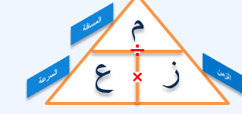
السؤال رقم 36
مسافة بين مدينتين ٣٦٠ كم. سيارة بـ٨٠ كم/س وأخرى بـ١٠٠ تتحركان نحو بعضهما. بعد كم ساعة يلتقيان؟
✅ ب ٢ ساعة
أ ١.٨ ساعة
د ٢.٥ ساعة
ج ١.٥ ساعة
✏️ خطوات الحل
عند التحرك باتجاهين متعاكسين نجمع السرعتين:
🚗
🚙
مجموع السرعتين = ٨٠ + ١٠٠ = ١٨٠ كم/س
→٨٠ كم/س
١٠٠ كم/س ←
نحسب الزمن: ز = المسافة ÷ مجموع السرعتين
← ٣٦٠ كم →
= ٣٦٠ ÷ ١٨٠ = ٢ ساعة ✓ الإجابة: ب ٢ ساعة

Slide 62
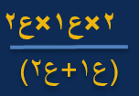
السؤال رقم 37
ذهب أحمد بسرعة ٦٠ كم/س وعاد بسرعة ٤٠ كم/س. ما متوسط سرعته؟
ب٥٠ كم/س
✅ أ ٤٨ كم/س
د ٤٥ كم/س
ج ٥٢ كم/س
✏️ خطوات الحل
تنبيه مهم: متوسط سرعة الذهاب والإياب ليس (٦٠+٤٠)÷٢ = ٥٠ (خطأ شائع!)
لقانون الصحيح: متوسط السرعة = ٢ × ع١ × ع٢ ÷ (ع١ + ع٢)
= ٢ × ٦٠ × ٤٠ ÷ (٦٠ + ٤٠)
= ٤٨٠٠ ÷ ١٠٠ = ٤٨ كم/س ✓ الإجابة: أ ٤8

Slide 63
الباب الثاني
النسب والمتوسطات
النسبة المئوية – الربح والخسارة – التخفيض – التناسب – الوسط الحسابي
• النسبة المئوية والمسكب والخسارة
• السعر الأصلي والربح والتخفيض المركب
• التناسب الطردي والعكسي
• الوسط الحسابي والمتوسطات

Slide 64
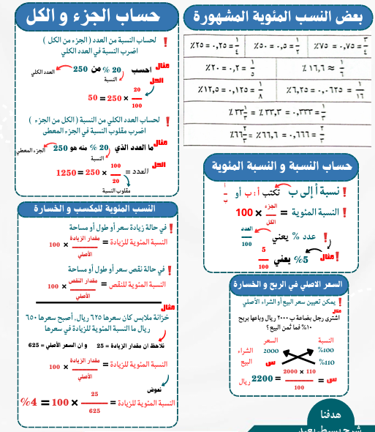
النسبة المئوية والمسكب والخسارة
الموضوع 20
📌 الشرح والقواعد
النسبة المئوية = (الجزء ÷ الكل) × ١٠٠
الربح = سعر البيع − سعر الشراء (إذا بِيع بأكثر)
الخسارة = سعر الشراء − سعر البيع (إذا بِيع بأقل)
نسبة الربح% = (الربح ÷ سعر الشراء) × ١٠0
عاوزك في هذا الباب تتعامل كأنك تبيع وتشتري في الواقع

Slide 65
السؤال رقم 38
اشترى تاجر بضاعة بـ ٢٤٠٠ وباعها بـ ٣٠٠٠. ما نسبة ربحه؟
ب 20 ٪
✅ أ ٢٥٪
د ٣٠٪
ج ١٥٪
✏️ خطوات الحل
الخطوة ١ — نحسب الربح: ٣٠٠٠ − ٢٤٠٠ = ٦٠٠ ريال
السعر النسبة
الخطوة ٢ — نحسب نسبة الربح (على سعر الشراء)
2400 100%
×
أو بالتناسب
نضرب ثم نقسم على 2400
3000 ؟ %
نسبة الربح = الربح ÷ سعر الشراء × ١٠٠
= ٦٠٠ ÷ ٢٤٠٠ × ١٠٠ = ٢٥٪ ✓ الإجابة: أ ٢٥٪
هيساوي 125 اذن نطرح 125 – 100 = 25%

Slide 66
السؤال رقم 39
مدرسة فيها ٦٠٠ طالب نجح منهم ٤٥٠. ما نسبة الراسبين؟
ب ٢٠٪
✅ أ ٢٥٪
د ٣٠٪
ج ٧٥٪
✏️ خطوات الحل
الخطوة ١ — نحسب عدد الراسبين: ٦٠٠ − ٤٥٠ = ١٥٠ طالباً
الكل النسبة
أو بالتناسب
الخطوة ٢ — نحسب نسبة الراسبين من الكل:
600 100%
×
150 ؟ %
نسبة الراسبين = 150 × 100
نضرب ثم نقسم على 600
600
= 15000 ÷ 6٠٠= ٢٥٪ ✓ الإجابة: أ ٢٥٪

Slide 67
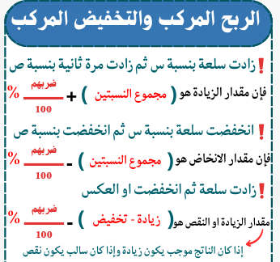
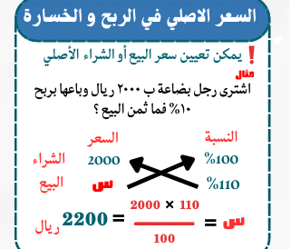
السعر الأصلي والتخفيض المركب
الموضوع 21
📌 الشرح والقواعد
⚡ قانون

Slide 68
السؤال رقم 40
سعر جهاز ٢٠٠٠ ريال. خُفِّض ١٥٪ ثم ١٠٪. ما السعر النهائي؟
✅ ب ١٥٣٠
أ 1400
د 1470
ج 1500
✏️ خطوات الحل
الخطوة ١ — نطبق القانون
السعر النسبة
ضربهم
أو بالتناسب بعد معرفة
نسبة التخفيض:
%
(مجموع النسبتين ) -
2000 100%
×
100
؟ 76.5%
150
نضرب ثم نقسم على 100
%
( 15 + 10 ) -
= 25 – 1.5% = 23.5%
100
اذن نسبة التخفيض 23.5% اذن نطرح النسبه دي من النسبه الكلية 100% تصبح النسبه = 76.5%
ثم نضرب 2000 + 76.5% بعده نقسم على 100 ليساوي 1530 اذن الإجابة الصحيحة ب 1530

Slide 69
السؤال رقم 41
باع تاجر بـ ٨٥٠ ريال ونسبة ربحه ٢٥٪. ما سعر الشراء؟
ب 620
أ 640
✅ د ٦٨٠
ج 700
✏️ خطوات الحل
سعر البيع = سعر الشراء × (١ + نسبة الربح)
السعر النسبة
٨٥٠ = سعر الشراء × ١.٢٥
850 125%
أو بالتناسب:
×
؟ 100%
نقسم لإيجاد سعر الشراء:
نضرب ثم نقسم على 125
سعر الشراء = ٨٥٠ ÷ ١.٢٥ = ٦٨٠ ريال
الإجابة الصحيحة: د ٦٨٠ ✓

Slide 70
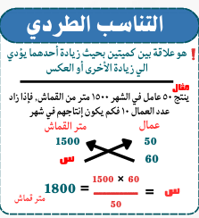
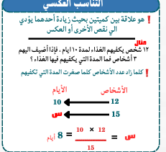
التناسب الطردي والعكسي
الموضوع 22
📌 الشرح والقواعد
التناسب الطردي: كلما زاد أحدهما زاد الآخر → أ/ب = ج/د
التناسب العكسي: كلما زاد أحدهما نقص الآخر → أ×ب = ج×د
قاعدة: التناسب الطردي في (عمال-إنتاج-مسافة)
قاعدة: التناسب العكسي في (عمال-أيام الإنجاز)
⚡ قانون
⚡ قانون
طردي: أ/ب=ج/د
عكسي: أ×ب=ج×د

Slide 71
السؤال رقم 42
٦ عمال ينجزون عملاً في ١٢ يوماً. كم يوماً يحتاج ٩ عمال؟
ب 6
أ 7
✅ د ٨
ج 9
✏️ خطوات الحل
كلما زاد عدد العمال قلّت الأيام → هذا تناسب عكسي
عمال الأيام
×
٦ × ١٢ = ٩ × ؟
6 12
أو بالتناسب:
٧٢ = ٩ × ؟ ← ؟ = ٧٢ ÷ ٩ = ٨ أيام
نضرب ثم نقسم على 9
؟ 9
الإجابة الصحيحة : د ٨ أيام ✓

Slide 72
السؤال رقم 43
سيارة تقطع ٢٤٠ كم في ٣ ساعات. كم تقطع في ٧ ساعات؟
ب 500
أ 520
د 540
✅ ج ٥٦٠
✏️ خطوات الحل
المسافة السرعة
كلما زاد الوقت زادت المسافة → هذا تناسب طردي
240 3
نحسب السرعة أولاً: ٢٤٠ ÷ ٣ = ٨٠ كم/س
×
أو بالتناسب:
؟ 7
ثم نضرب في الزمن الجديد: ٨٠ × ٧ = ٥٦٠ كم
نضرب ثم نقسم على 3
الإجابة الصحيحة: ج٥٦٠ كم ✓

Slide 73
الوسط الحسابي والمتوسطات
الموضوع 23
📌 الشرح والقواعد
الوسط الحسابي = مجموع القيم ÷ عددها
المجموع = الوسط × عدد القيم ( لإيجاد القيمة المجهولة )
إذا أُضيف عنصر جديد: المجموع الجديد = مجموع القديم + العنصر
إذا حُذف عنصر: القيمة المحذوفة = مجموع الكل − مجموع الباقي
⚡ قانون
⚡ قانون
الوسط = مجموع÷عدد
المجموع = وسط × عدد

Slide 74
السؤال رقم 44
متوسط درجات ٥ طلاب ٧٢. انضم طالب سادس نتيجته ٩٠. ما المتوسط الجديد؟
ب 73
أ 74
✅ د ٧٥
ج 76
✏️ خطوات الحل
الخطوة ١ — نجد المجموع الأصلي: ٧٢ × ٥ = ٣٦٠
الخطوة ٢ — نضيف درجة الطالب السادس: ٣٦٠ + ٩٠ = ٤٥٠
الخطوة ٣ — نقسم على العدد الجديد: ٤٥٠ ÷ ٦ = ٧٥
الإجابة الصحيحة: د ٧٥ ✓

Slide 75
السؤال رقم 45
متوسط ٦ أعداد ١٥. حُذف عدد فأصبح المتوسط ١٣. ما العدد المحذوف؟
ب 21
أ 23
✅ د ٢٥
ج 27
✏️ خطوات الحل
الخطوة ١ — مجموع الأعداد الكلي: ١٥ × ٦ = ٩٠
الخطوة ٢ — مجموع الأعداد الباقية (٥أعداد): ١٣ × ٥ = ٦٥
الخطوة ٣ — العدد المحذوف: ٩٠ − ٦٥ = ٢٥
الإجابة الصحيحة: د ٢٥ ✓

Slide 76
الاحتمالات
الموضوع 24
📌 الشرح والقواعد
الاحتمال = عدد النتائج المرغوبة ÷ عدد النتائج الكلية الممكنة
الاحتمال دائماً بين ( مستحيل = 0 ) و) مؤكد = 1 )
احتمال عدم الحدوث = ١ − احتمال الحدوث

Slide 77
السؤال رقم 46
كيس فيه ٥ كرات حمراء و٣ خضراء و٢ صفراء. ما احتمال سحب كرة خضراء عشوائياً؟
ب ١/٥
✅ أ ٣/١٠
د ٣/٨
ج ١/٣
✏️ خطوات الحـــل — اقرأ بتمعن
نحدد المعطيات أولاً:
( الكرات الخضراء (المرغوبة = ٣ ← هذا هو بسط الكسر
الكرات الكلية = ٥ + ٣ + ٢ = ١٠ ← هذا هو المقام
الاحتمال = ٣ ÷ ١٠ = ٣/١0 ✓ الإجابة: أ ٣/١٠

Slide 78
السؤال رقم 47
عند رمي حجر نرد مرة واحدة، ما احتمال ظهور عدد أكبر من ٤ ؟
✅ ب ١/٣ ثلث
أ ١/٢ نصف
د ٢/٣ ثلثين
ج ١/٦ سدس
✏️ خطوات الحـــل — اقرأ بتمعن
وجوه النرد الكلية = ٦ ( الأعداد من ١ إلى ٦)
الأعداد الأكبر من ٤ هي: ٥ ، ٦ → عددها = ٢ ← هذا هو البسط
الاحتمال = ٢ ÷ ٦ = ١/٣
الإجابة الصحيحة: ب ١/٣ ✓

Slide 79
الباب الثالث
الهندسة
الزوايا – المثلث – الأشكال الرباعية – الدائرة – الأشكال ثلاثية الأبعاد
• الزوايا والمضلعات
• المثلث وجميع معلوماته
• المستطيل والمربع والمعين والمتوازي وشبه المنحرف
• الدائرة ومعلوماتها | التوازي | الأشكال ثلاثية الأبعاد

Slide 80
الزوايا والمضلعات
الموضوع 25
📌 الشرح والقواعد
مجموع زوايا أي مثلث = ١٨٠°
مجموع زوايا أي مضلع = (عدد الأضلاع − ٢) × ١٨٠°
زاوية المضلع المنتظم الواحدة = مجموع الزوايا ÷ عدد الأضلاع
الزاوية المستقيمة = ١٨٠ ° | القائمة = ٩٠ ° | المستوية = ٣٦٠°

Slide 81
السؤال رقم 48
مجموع زوايا مضلع سداسي = ؟
✅ ب ٧٢٠°
أ ٦٦٠°
د ٥٤٠°
ج ٩٠٠°
✏️ خطوات الحل
نطبق قانون مجموع زوايا المضلع : (عدد الأضلاع = ٦)
مجموع الزوايا = (ن − ٢) × ١٨٠°
٦ أضلاع ٧٢٠°
= (٦ − ٢) × ١٨٠° = ٤ × ١٨٠° = ٧٢٠°
للتذكر: مثلث=١٨٠° ، رباعي=٣٦٠° ، خماسي=٥٤٠° ، سداسي=٧٢٠° ✓

Slide 82
السؤال رقم 49
في مثلث زاويتان ٧٥° و٥٥° ما الزاوية الثالثة؟
✅ ب ٥٠°
أ ٤٥°
د ٤٠°
ج ٦٠°
✏️ خطوات الحل
مجموع زوايا أي مثلث = ١٨٠° دائماً
٧٥°
نجمع الزاويتين المعروفتين: ٧٥° + ٥٥° = ١٣٠°
الزاوية الثالثة = ١٨٠° − ١٣٠ = ٥٠°
الإجابة الصحيحة: ✓ ب٥٠°
؟°
٥٥°

Slide 83
المثلث وجميع معلوماته
الموضوع 26
📌 الشرح والقواعد
مساحة المثلث = ½ × القاعدة × الارتفاع
نظرية فيثاغورس (القائم): وتر² = ضلع₁² + ضلع2²
المثلث متساوي الأضلاع: جميع زواياه ٦٠° | المتساوي الساقين: زاويتان متساويتان
الضلع الأكبر في المثلث يقابل الزاوية الأكبر
⚡ قانون

Slide 84
السؤال رقم 50
مثلث قائم ضلعاه ٦ و٨ سم. ما طول الوتر؟
ب ١٢ سم
✅ أ ١٠ سم
د ١٤ سم
ج ٩ سم
✏️ خطوات الحل
نطبق نظرية فيثاغورس: وتر² = ضلع₁² + ضلع₂²
وتر² = ٦² + ٨² = ٣٦ + ٦٤ = ١٠٠
٦ سم
? وتر
وتر = √١٠٠ = ١٠ سم
هذا المثلث (٦-٨-١٠) من أشهر المثلثات القائمة — احفظه! ✓
٨ سم

Slide 85
السؤال رقم 51
مثلث قاعدته ١٢ سم وارتفاعه ٩ سم. ما مساحته؟
ب ٤٨ سم²
✅ أ ٥٤ سم²
د ١٠٨ سم²
ج ٦٠ سم²
✏️ خطوات الحل
نطبق قانون مساحة المثلث: م = ½ × القاعدة × الارتفاع
م = ½ × ١٢ × ٩
= ٦ × ٩ = ٥٤ سم²
الإجابة الصحيحة: أ ٥٤ سم² ✓
↕ ٩ سم
← ١٢ سم →

Slide 86
المستطيل والمربع
الموضوع 27
📌 الشرح والقواعد
المستطيل: المساحة = الطول × العرض | المحيط = ٢(طول+عرض)
قطر المستطيل: قطر² = طول² + عرض²
المربع: المساحة = الضلع² | المحيط = ٤ × الضلع
قطر المربع = الضلع × √٢

Slide 87
السؤال رقم 52
مستطيل طوله ١٥ سم وعرضه ٨ سم. ما طول قطره؟
ب١٦ سم
✅ أ ١٧ سم
د ١٨ سم
ج ١٩ سم
✏️ خطوات الحل
القطر يقسم المستطيل إلى مثلثين قائمين — نطبق فيثاغورس:
قطر² = طول² + عرض²
?
↕ ٨ سم
= ١٥² + ٨² = ٢٢٥ + ٦٤ = ٢٨٩
قطر = √٢٨٩ = ١٧ سم ✓الإجابة: أ ١7
← ١٥ سم →

Slide 88
السؤال رقم 53
مربع مساحته ١٤٤ سم² ما محيطه؟
ب ٣٦ سم
أ ٤٠ سم
د٤٤ سم
✅ ج ٤٨ سم
✏️ خطوات الحل
الخطوة ١ — نجد طول الضلع من المساحة:
م = ١٤٤
المساحة = ضلع ²← ضلع = √١٤٤ = ١٢ سم
الخطوة ٢ — نحسب المحيط:
المحيط = ٤ × الضلع = ٤ × ١٢ = ٤٨ سم ✓ الإجابة: ج ٤٨
ض = ١٢ سم

Slide 89
المعين والمتوازي وشبه المنحرف
الموضوع 28
📌 الشرح والقواعد
المعين: مساحة = ½ × القطر الأول × القطر الثاني | محيط = ٤×الضلع
المتوازي: مساحة = القاعدة × الارتفاع | محيط = ٢×(ضلع+قاعدة)
شبه المنحرف: مساحة = ½ × (القاعدة الكبرى+القاعدة الصغرى) × الارتفاع
المحيط = دائماً مجموع جميع الأضلاع

Slide 90
السؤال رقم 54
معين قطراه ١٠ و١٦ سم. ما مساحته؟
ب ٦٠ سم²
أ٧٠ سم²
✅ د ٨٠ سم²
ج٩٠ سم²
✏️ خطوات الحل
نطبق قانون مساحة المعين: م = ½ × القطر الأول × القطر الثاني
م = ½ × ١٠ × ١٦
16↕
= ½ × ١٦٠ = ٨٠ سم²
١٠↕
الإجابة الصحيحة: د٨٠ سم² ✓

Slide 91
السؤال رقم 55
شبه منحرف قاعدتاه ٧ و١١ وارتفاعه ٨ سم. ما مساحته؟
ب ٦٤ سم²
✅ أ٧٢ سم²
د ٨٠ سم²
ج ٥٦ سم²
✏️ خطوات الحل
نطبق قانون مساحة شبه المنحرف:
م = ½ × (القاعدة الكبرى + القاعدة الصغرى) × الارتفاع
← ١١ سم →
↕٨
= ½ × (١١ + ٧) × ٨
= ½ × ١٨ × ٨ = ٩ × ٨ = ٧٢ سم² ✓ الإجابة: أ ٧٢
← ٧ سم →

Slide 92
الدائرة وجميع معلوماتها
الموضوع 29
📌 الشرح والقواعد
محيط الدائرة = ٢ × π × نق (نق = نصف القطر)
مساحة الدائرة = π × نق² (π ≈ ٣.١٤ أو ٢٢/ ٧)
القطر = ٢ × نصف القطر
مساحة القطاع = (الزاوية /٣٦٠°) × π × نق²
⚡ قانون
⚡ قانون
محيط = 2π نق²
مساحة = π نق²

Slide 93
السؤال رقم 56
دائرة قطرها ١٤ سم. ما محيطها؟ (π =٢٢/٧)
ب ٤٢ سم
✅ أ ٤٤ سم
د ٤٦ سم
ج ٤٨ سم
✏️ خطوات الحل
الخطوة ١ — نجد نصف القطر: نق = ١٤ ÷ ٢ = ٧ سم
قطر = ١٤
الخطوة ٢ — نحسب المحيط: م = ٢ × π × نق
= ٢ × ٢٢/٧ × ٧
نق = ٧
= ٢ × ٢٢ = ٤٤ سم ✓ الإجابة: أ ٤٤

Slide 94
السؤال رقم 57
دائرة مساحتها ١٥٤ سم². ما قطرها؟ (π =٢2/٧)
ب١٢ سم
✅ أ١٤ سم
د ١٦ سم
ج ١٨ سم
✏️ خطوات الحل
نطبق قانون المساحة: م = π × نق² ← نعوض
١٥٤ = ٢٢/٧ × نق²
م = πنق²
نق² = ١٥٤ × ٧ ÷ ٢٢ = ١٠٧٨ ÷ ٢٢ = ٤٩
= ١٥٤
نق= √٤٩= ٧ سم ← القطر = ٢ × ٧ = ١٤ سم ✓
م رمز المساحة
نق رمز نصف القطر

Slide 95
التوازي
الموضوع 30
📌 الشرح والقواعد
عند قطع مستقيمَين متوازيَين بقاطع تنتج زوايا:
x
x
تبادل
تناظر
وضع التبادل: الزاويتان متساويتان (على جانبَين مختلفَين من القاطع)
x
x
وضع التناظر: الزاويتان متساويتان (على نفس الجانب، فوق وتحت)
وضع التحالف (المتكاملتان): مجموعهما = ١٨٠°
⚡ قانون
⚡ قانون
تبادل وتناظر: متساويتان
تحالف: مجموعهما = ١٨٠°

Slide 96
السؤال رقم 58
مستقيمان متوازيان قطعهما قاطع. إحدى الزوايا ٦٥° ما الزاوية المتحالفة معها؟
؟
65
ب ٦٥°
✅ أ ١١٥°
د ٩٠°
ج ٢٩٥°
✏️ خطوات الحل
الزوايا المتحالفة تقع على نفس جانب القاطع — مجموعها ١٨٠°
نطبق: الزاوية المتحالفة = ١٨٠° − ٦٥°
= ١١٥°
تذكر: تبادل وتناظر = متساويتان ، تحالف = مجموعهما ١٨٠° ✓

Slide 97
السؤال رقم 59
زاوية التبادل للزاوية ٧٠° تساوي...
ب ١١٠°
✅ أ ٧٠°
د ٩٠°
ج ٣٥°
✏️ خطوات الحل
زوايا التبادل تقع على جانبين مختلفين من القاطع
قاعدة ثابتة: زوايا التبادل متساوية دائماً مع المتوازيين
إذاً الزاوية = ٧٠° (نفس الزاوية الأصلية)
الإجابة الصحيحة: أ✓ ٧٠°

Slide 98
الأشكال ثلاثية الأبعاد
الموضوع 31
📌 الشرح والقواعد
المكعب: الحجم = الضلع ³ | مساحة السطح الكلية = ٦ × الضلع²
متوازي المستطيلات: الحجم = طول × عرض × ارتفاع
الأسطوانة: الحجم = × π نق² × ارتفاع
المخروط: الحجم= ⅓ × × π نق²× ارتفاع

Slide 99
السؤال رقم 60
مكعب ضلعه ٥ سم. ما مساحة سطحه الكلية؟
ب ١٢٠ سم²
أ ١٣٠ سم²
د١٤٠ سم²
✅ ج١٥٠ سم²
✏️ خطوات الحل
المكعب له ٦ وجوه متساوية، كل وجه مربع بضلع ٥:
مساحة وجه واحد = ض²² = ٥ = ٢٥ سم²
مساحة السطح الكلية = ٦ × ٢٥ = ١٥٠ سم²
الإجابة الصحيحة: ج ١٥٠ سم² ✓
ض = ٥

Slide 100
السؤال رقم 61
أسطوانة نصف قطرها ٧ سم وارتفاعها ١٠ سم. ما حجمها؟ =π (٢٢/٧)
ب١٤٠٠ سم³
أ١٤٣٠ سم³
د ١٥٠٠ سم³
✅ ج ١٥٤٠ سم³
✏️ خطوات الحل
نطبق قانون حجم الأسطوانة: حجم = ×π نق² × الارتفاع
نق =٧
= ٢٢/٧ × ٧² × ١٠
ر=١٠
= ٢٢/٧ × ٤٩ × ١٠ = ٢٢ × ٧ × ١٠
= ١٥٤ × ١٠ = ١٥٤٠ سم ✓ الإجابة: ج ³١٥٤٠

